Slide 1
Тема 2
Структуры данных

Slide 2
Вопросы:
Методы примитивов.
Числа.
Строки.
Массивы.
Методы массивов.
Объекты.
Тип данных Symbol.
Set, Map, WeakSet и WeakMap.
Object.keys, values, entries.
Деструктурирующее присваивание.
Дата и время.
Формат JSON.
Intl: интернационализация в JavaScript.
Регулярные выражения

Slide 3
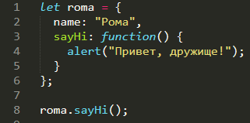
Методы примитивов
1
Примитивные типы: string, number, boolean, symbol, null и undefined.
Объект может хранить функцию как одно из свойств:
Каждый примитив имеет свой собственный «объект-обёртку», которые называются: String, Number, Boolean и Symbol.

Slide 4


Методы примитивов
1
Метод toUpperCase() объекта String:
Метод toFixed(n) объекта Number:

Slide 5


Числа.
2
Способы записи числа
1 миллиард - "1млрд"
7 миллиардов 300 миллионов - "7.3млрд"
1 микросекунда (одна миллионная секунды):

Slide 6



Числа. Шестнадцатеричные, двоичные и восьмеричные числа
2
Короткий стиль записи - 0x, после которого указывается число:
Двоичные (0b) и восьмеричные (0o) числа:
Метод toString(base):

Slide 7
Числа. Округление
2
Встроенные функции для работы с округлением:
Math.floor - округление в меньшую сторону.
Math.ceil - округление в большую сторону.
Math.round - округление до ближайшего целого.
Math.trunc - производит удаление дробной части без округления.
Число | Math.floor | Math.ceil | Math.round | Math.trunc
3.1 | 3 | 4 | 3 | 3
3.6 | 3 | 4 | 4 | 3
-1.1 | -2 | -1 | -1 | -1
-1.6 | -2 | -1 | -2 | -1

Slide 8


Числа. Округление
2
Округление до заданной точности:
1. Умножить и разделить.
2. Метод toFixed(n)

Slide 9
Числа. Округление
2
Потеря точности:

Slide 10


Числа. Проверка: isFinite и isNaN
2
Специальные числовые значения принадлежат типу number:
• Infinity (и -Infinity) - особенное численное значение (математическая бесконечность ∞),
• NaN представляет ошибку.
Функции для проверки:
• isNaN(value) преобразует значение в число и проверяет является ли оно NaN
• isFinite(value) преобразует аргумент в число и возвращает true, если оно является обычным числом

Slide 11

Числа. Проверка: isFinite и isNaN
2
isFinite используется для проверки, содержится ли в строке число:
Специальный метод Object.is более точно сравнивает значения:
1. Работает с NaN: Object.is(NaN, NaN) === true.
2. Значения 0 и -0 разные: Object.is(0, -0) === false.
Во всех других случаях Object.is(a, b) идентичен a === b.

Slide 12


Числа. parseInt и parseFloat
2
Явное преобразование к числу: + или Number().
Преобразование с помощью parseInt и parseFloat:
parseInt() имеет необязательный второй параметр:

Slide 13


Числа. Другие математические функции
2
Math.random() - возвращает псевдослучайное число в диапазоне [0, 1)
Math.max(a, b, c...) / Math.min(a, b, c...) - возвращает наибольшее/наименьшее число из перечисленных аргументов.
Math.pow(n, power) - возвращает число n, возведённое в степень power

Slide 14

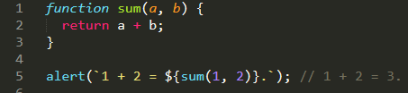
Строки. Кавычки
3
Внутренний формат для строк -- всегда UTF-16.
Используются одинарные, двойные, обратных кавычек:
Обратные кавычки позволяют вставлять в строку произвольные выражения, обернув их в ${…}:

Slide 15
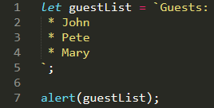
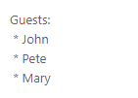
Строки. Кавычки
3
Обратные кавычек могут занимать более одной строки:

Slide 16
Строки. Спецсимволы
3
Многострочные строки также можно создавать с помощью одинарных и двойных кавычек, используя «символ перевода строки» -- \n:
Символ | Описание
\n | Перевод строки
\r | Возврат каретки
\', \" | Кавычки
\\ | Обратный слеш
\t | Знак табуляции
\b, \f, \v | Backspace, Form Feed и Vertical Tab
\xXX | Символ с шестнадцатеричным юникодным кодом XX, например, '\x7A' — то же самое, что 'z'.
\uXXXX | Символ в кодировке UTF-16 с шестнадцатеричным кодом XXXX
\u{X…XXXXXX} (от 1 до 6 16-ричных цифр) | Символ в кодировке UTF-32 с шестнадцатеричным кодом от U+0000 до U+10FFFF.

Slide 17
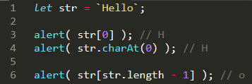
Строки
3
Длина строки: свойство length
Доступ к символу на позиции pos с помощью квадратных скобок [pos] и метода charAt(pos):

Slide 18



Строки
3
Строки неизменяемы:
Можно изменить переменную:
Методы toLowerCase() и toUpperCase() меняют регистр символов:

Slide 19
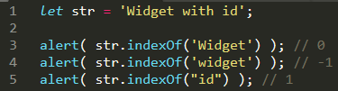

Строки. Поиск подстроки
3
Метод str.indexOf(substr, pos) ищет подстроку substr в строке str, начиная с позиции pos, и возвращает позицию, на которой располагается совпадение, либо -1 при отсутствии совпадений.
Поиск с позиции 2:

Slide 20
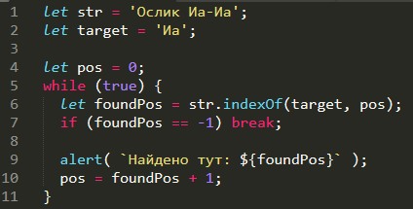
Строки. Поиск подстроки
3
Чтобы найти все вхождения подстроки, нужно запустить indexOf в цикле:
Метод lastIndexOf(substr, position) ищет с конца строки к её началу.

Slide 21


Строки. Поиск подстроки
3
Метод includes(substr, pos) возвращает true, если в строке str есть подстрока substr, либо false, если нет:
Методы startsWith и endsWith проверяют, соответственно, начинается ли и заканчивается ли строка определённой подстрокой:

Slide 22

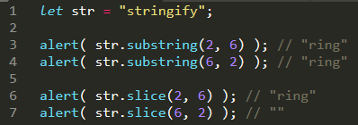
Строки. Получение подстроки
3
str.slice(start [, end]) -- возвращает часть строки от start до (не включая) end.
str.substring(start [, end]) -- возвращает часть строки между start и end.

Slide 23
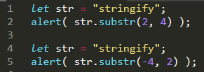
Строки. Получение подстроки
3
str.substr(start [, length]) -- возвращает часть строки от start длины length.
Метод | Диапазон | Отрицательные значения
slice(start, end) | от start до end (не включая end) | можно передавать отрицательные значения
substring(start, end) | между start и end | отрицательные значения равнозначны 0
substr(start, length) | length символов, начиная от start | значение start может быть отрицательным

Slide 24

Строки. Сравнение строк
3
Особенности сравнения строк:
1. Строчные буквы больше заглавных.
2. Буквы, имеющие диакритические знаки, идут «не по порядку».
Строки кодируются в UTF-16.
str.codePointAt(pos) -- возвращает код для символа, находящегося на позиции pos.
String.fromCodePoint(code) -- создаёт символ по его коду code

Slide 25
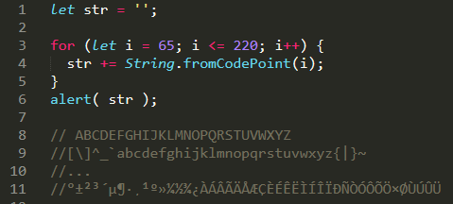
Строки. Сравнение строк
3
Выведем строку символов с кодами от 65 до 220:

Slide 26
Строки. Сравнение строк
3
Вызов str.localeCompare(str2) возвращает число, которое показывает, какая строка больше в соответствии с правилами языка:
• Отрицательное число, если str меньше str2.
• Положительное число, если str больше str2.
• 0, если строки равны.

Slide 27

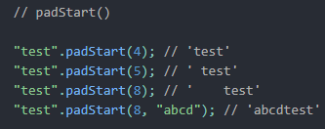
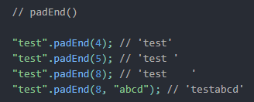
Строки. Заполнение строки
3
Методы padStart() и padEnd() позволяют добавлять либо пустую строку, либо любую другую строку к началу или концу исходной строки.

Slide 28


Массивы. Объявление
4
Можно указать начальные значения и получить элемент, указав его номер в квадратных скобках:
Замена элемента и добавление нового к существующему массиву:

Slide 29

Массивы. Объявление
4
Общее число элементов массива содержится в его свойстве length:
Вывод массива целиком:
В массиве могут храниться элементы любого типа:

Slide 30

Массивы. Объявление
4
Массив может оканчиваться запятой:

Slide 31




Массивы. Методы pop/push, shift/unshift
4
pop -- удаляет последний элемент из массива и возвращает его:
push -- добавляет элемент в конец массива:
shift -- удаляет из массива первый элемент и возвращает его:
unshift -- добавляет элемент в начало массива:

Slide 32
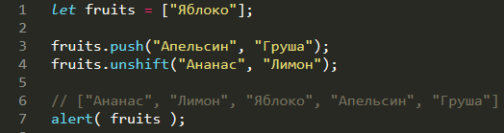
Массивы. Методы pop/push, shift/unshift
4
Методы push и unshift могут добавлять сразу несколько элементов:

Slide 33

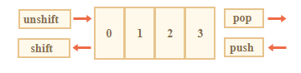
Массивы. Внутреннее устройство массива
4
Неправильное применение массива:
• Добавление нечислового свойства: arr.test = 5.
• Создание пустот: добавление arr[0], затем arr[1000] (между ними ничего нет).
• Заполнение массива в обратном порядке: arr[1000], arr[999] и т.д.

Slide 34
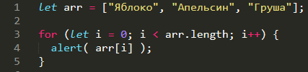
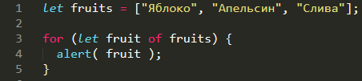
Массивы. Перебор элементов
4
Цикл for:
Цикл for..of:

Slide 35

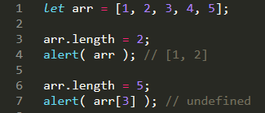
Массивы. Свойство length
4
length -- это наибольший цифровой индекс плюс один:
length – можно перезаписать:

Slide 36

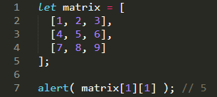
Массивы.
4
Создание массива с помощью new Array():
Многомерные массивы:

Slide 37


Массивы.
4
Метод String возвращает список элементов, разделённых запятыми:

Slide 38


Методы массивов. Добавление/удаление элементов
5
Удаление элемента с помощью delete:
arr.splice(str) – добавляет, удаляет и заменяет элементы массива.
arr.splice(index[, deleteCount, elem1, ..., elemN])
Удаление элемента:

Slide 39



Методы массивов. Добавление/удаление элементов
5
Замена элементов:
splice возвращает массив из удалённых элементов:
Вставка элементов:

Slide 40


Методы массивов. Добавление/удаление элементов
5
Отрицательный индекс -- позволяет начать отсчёт элементов с конца:
Метод arr.slice(start, end) возвращает новый массив, в который копирует элементы, начиная с индекса start и до end (не включая end).

Slide 41

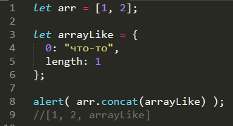
Методы массивов. Добавление/удаление элементов
5
Метод arr.concat() создаёт новый массив, в который копирует данные из других массивов и дополнительные значения.
arr.concat(arg1, arg2...)
Позволяет копировать в массив другие объекты:

Slide 42

Методы массивов. Перебор массива
5
Метод arr.forEach позволяет запускать функцию для каждого элемента массива.
arr.forEach(function(item, index, array) {
// делать что-то с item
});

Slide 43
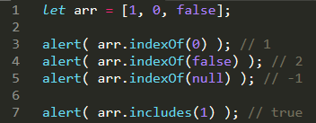
Методы массивов. Поиск в массиве
5
Методы поиска элементов в массиве:
• arr.indexOf(item, from) ищет item, начиная с индекса from, и возвращает индекс, на котором был найден искомый элемент, в противном случае -1.
• arr.lastIndexOf(item, from) – то же самое, но ищет справа налево.
• arr.includes(item, from) – ищет item, начиная с индекса from, и возвращает true, если поиск успешен.

Slide 44
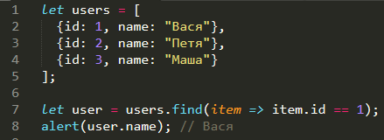
Методы массивов. Поиск в массиве
5
Метод arr.find() находит объект с определённым условием, вызывая функцию по очереди для каждого элемента массива:
let result = arr.find(function(item, index, array) {
// если true - возвращается текущий элемент и перебор прерывается
// если все итерации оказались ложными возвращается undefined
});
Метод arr.findIndex() – возвращает индекс, на котором был найден элемент, а не сам элемент, и -1, если ничего не найдено.

Slide 45
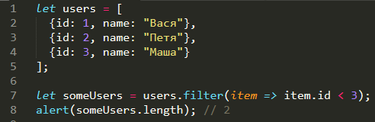
Методы массивов. Поиск в массиве
5
Метод arr.filter(fn) возвращает массив из всех подходящих элементов.
let results = arr.filter(function(item, index, array) {
// если true - элемент добавляется к результату и перебор продолжается
// возвращается пустой массив в случае, если ничего не найдено
});

Slide 46

Методы массивов. Преобразование массива
5
Метод arr.map() вызывает функцию для каждого элемента массива и возвращает массив результатов выполнения этой функции.
let result = arr.map(function(item, index, array) {
// возвращается новое значение вместо элемента
});
arr.sort() сортирует массив на месте, меняя в нём порядок элементов.

Slide 47
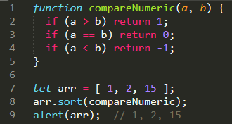
Методы массивов. Преобразование массива
5
Сортировка чисел:
Функция сравнения может вернуть любое число:

Slide 48

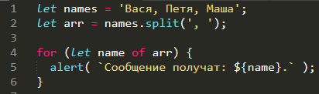
Методы массивов. Преобразование массива
5
Метод arr.reverse() меняет порядок элементов в arr на обратный.
Метод str.split(delim) разбивает строку на массив по заданному разделителю delim.

Slide 49


Методы массивов. Преобразование массива
5
split имеет необязательный второй аргумент – ограничение на количество элементов в массиве.
Вызов split(s) с пустым аргументом s разбивает строку на массив букв:
Вызов arr.join(glue) создаёт строку из элементов arr, вставляя glue между ними:

Slide 50
Методы массивов. Преобразование массива
5
Методы arr.reduce() и arr.reduceRight() используются для вычисления какого-нибудь единого значения на основе всего массива. Функция-коллбэк применяется по очереди ко всем элементам массива и «переносит» свой результат на следующий вызов.
let value = arr.reduce(function(previousValue, item, index, array) {
// ...
}, [initial]);

Slide 51

Методы массивов. Преобразование массива
5
Сумма всех элементов массива:
 | sum | current | result
первый вызов | 0 | 1 | 1
второй вызов | 1 | 2 | 3
третий вызов | 3 | 3 | 6
четвёртый вызов | 6 | 4 | 10
пятый вызов | 10 | 5 | 15
Метод arr.reduceRight() работает аналогично, но проходит по массиву справа налево.

Slide 52


Методы массивов. Преобразование массива
5
Метод Array.isArray(value) возвращает true, если value массив, и false, если нет.

Slide 53
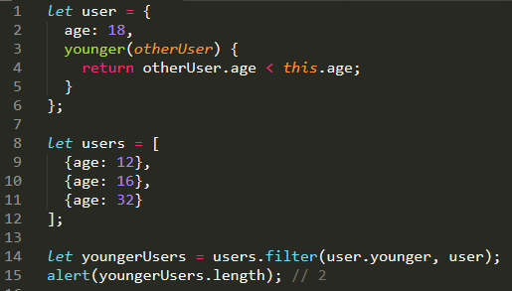
Методы массивов. Преобразование массива
5

Slide 54



Объекты. Литералы и свойства
6
Создание пустого объекта:
Литеральный синтаксис {...}:
Для обращения к свойствам используется запись «через точку»:

Slide 55
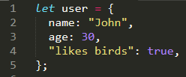
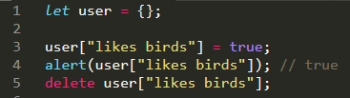
Объекты. Квадратные скобки
6
Удаление свойства:
Для свойств, имена которых состоят из нескольких слов, доступ осуществляется через квадратные скобки:

Slide 56

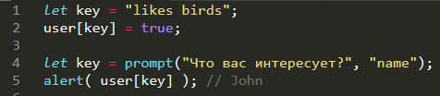
Объекты. Квадратные скобки
6
Квадратные скобки также позволяют обратиться к свойству, имя которого может быть результатом выражения.

Slide 57
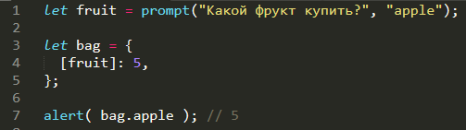
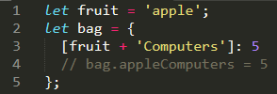
Объекты. Вычисляемые свойства
6
Вычисляемые свойства:

Slide 58
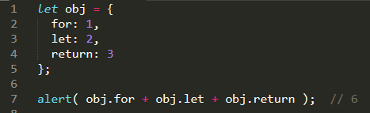
Объекты. Вычисляемые свойства
6
Зарезервированные слова разрешено использовать как имена свойств:

Slide 59
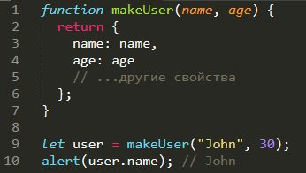
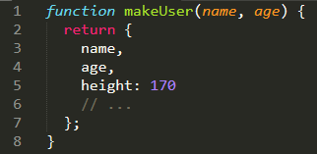
Объекты. Короткие свойства
6

Slide 60


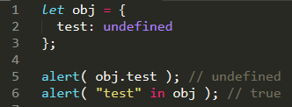
Объекты. Проверка существования свойства
6
При обращении к свойству, которого нет, возвращается undefined:
Оператор "in" проверяет существование свойства в объекте:
"key" in object

Slide 61
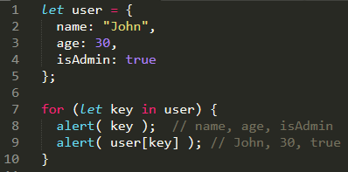
Объекты. Цикл «for…in»
6
for (key in object) {
// тело цикла выполняется для каждого свойства объекта
}

Slide 62
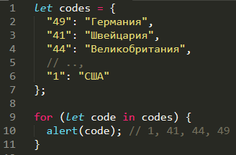
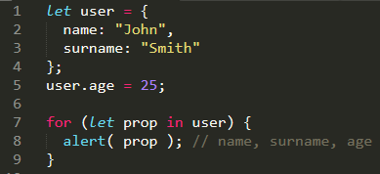
Объекты. Цикл «for…in»
6
Свойства объекта упорядочены особым образом: свойства с целочисленными ключами сортируются по возрастанию, остальные располагаются в порядке создания.

Slide 63
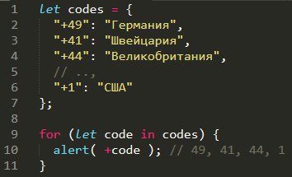
Объекты. Цикл «for…in»
6

Slide 64
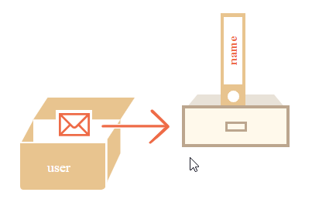
Объекты. Копирование по ссылке
6
Переменная хранит не сам объект, а его «адрес в памяти», другими словами «ссылку» на него.
let user = {
name: "John"
};

Slide 65


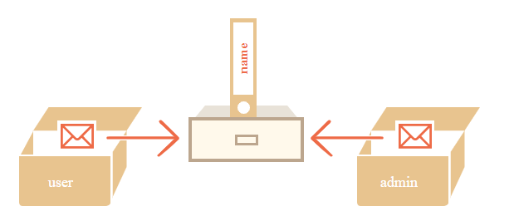
Объекты. Копирование по ссылке
6
Копирование объекта:

Slide 66
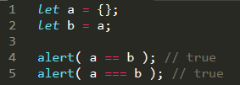

Объекты. Сравнение объектов
6
Два объекта равны только в том случае, если это один и тот же объект.

Slide 67
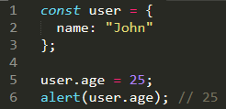
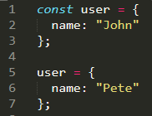
Объекты. Объекты-константы
6
Объект-константу можно менять:
Нельзя переопределять переменную-константу:

Slide 68
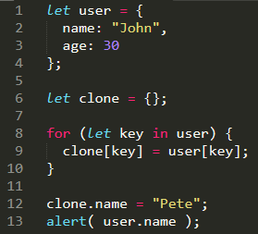
Объекты. Клонирование и объединение объектов
6
Клонирование объекта:

Slide 69
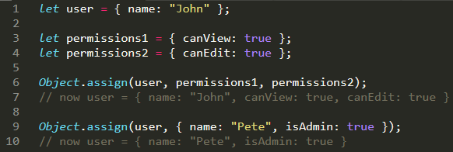
Объекты. Клонирование и объединение объектов
6
Метод Object.assign объединяет объекты.
Object.assign(dest, [src1, src2, src3...])

Slide 70
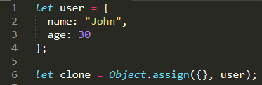
Объекты. Клонирование и объединение объектов
6
Object.assign можно использовать для простого клонирования:

Slide 71


Тип данных Symbol
7
Создание нового символа – id:
Создание символа id с описанием (именем) «id»:
Символы с одинаковым описанием не равны:
Символы не преобразуются автоматически в строки:

Slide 72


Тип данных Symbol
7
Чтобы вывести символ с помощью alert, необходимо явно преобразовать его с помощью метода .toString():
Свойство symbol.description выводит только описание:

Slide 73



Тип данных Symbol. «Скрытые» свойства
7
Символы позволяют создавать «скрытые» свойства объектов, к которым нельзя случайно обратиться и перезаписать:
Использование строки "id" вместо символа приводит к конфликту:

Slide 74
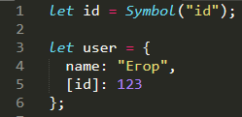
Тип данных Symbol. Символы в литеральном объекте
7
Символ при литеральном объявлении объекта {...} необходимо заключать в квадратные скобки:

Slide 75
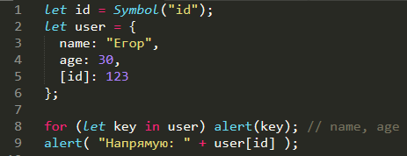
Тип данных Symbol. Символы и цикл for…in
7
Свойства с ключами-символами не перебираются циклом for..in:

Slide 76
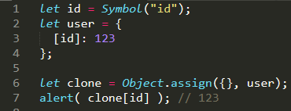
Тип данных Symbol. Символы и цикл for…in
7
Object.assign копирует и строковые, и символьные свойства:

Slide 77

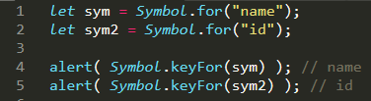
Тип данных Symbol. Глобальные символы
7
Для чтения (или создания) символа из реестра используется вызов Symbol.for(key):
Метод Symbol.keyFor(sym) принимает глобальный символ и возвращает его имя:

Slide 78
Тип данных Symbol. Системные символы
7
Эти символы перечислены в спецификации в таблице Well-known symbols:
• Symbol.hasInstance
• Symbol.iterator
• Symbol.toPrimitive и др.

Slide 79
Set, Map, WeakSet и WeakMap. Map
8
Map – это коллекция ключ/значение, позволяет использовать ключи любого типа.
Методы и свойства:
• new Map() – создаёт коллекцию.
• map.set(key, value) – записывает по ключу key значение value.
• map.get(key) – возвращает значение по ключу или undefined, если ключ key отсутствует.
• map.has(key) – возвращает true, если ключ key присутствует в коллекции, иначе false.
• map.delete(key) – удаляет элемент по ключу key.
• map.clear() – очищает коллекцию от всех элементов.
• map.size – возвращает текущее количество элементов.

Slide 80

Set, Map, WeakSet и WeakMap. Map
8

Slide 81


Set, Map, WeakSet и WeakMap. Map
8
Map может использовать объекты в качестве ключей.
Можно объединить вызовы map.set в цепочку:

Slide 82
Set, Map, WeakSet и WeakMap. Перебор Map
8
Методы для перебора коллекциии Map:
• map.keys() – возвращает итерируемый объект по ключам,
• map.values() – возвращает итерируемый объект по значениям,
• map.entries() – возвращает итерируемый объект по парам вида [ключ, значение], этот вариант используется по умолчанию в for..of.

Slide 83

Set, Map, WeakSet и WeakMap. Перебор Map
8

Slide 84

Set, Map, WeakSet и WeakMap. Перебор Map
8
Используется порядок вставки:

Slide 85

Set, Map, WeakSet и WeakMap. Map из Object
8
Метод Object.entries(obj) позволяет создать Map из уже существующего объекта.

Slide 86

Set, Map, WeakSet и WeakMap. Object из Map
8
Метод Object.fromEntries создаёт объект из массива пар вида [ключ, значение]:

Slide 87
Set, Map, WeakSet и WeakMap. Set
8
Set – коллекция (без ключей), где каждое значение может появляться только один раз.
Его основные методы:
• new Set(iterable) – создаёт Set, и если в качестве аргумента был предоставлен итерируемый объект (обычно это массив), то копирует его значения в новый Set.
• set.add(value) – добавляет значение (если оно уже есть, то ничего не делает), возвращает тот же объект set.
• set.delete(value) – удаляет значение, возвращает true если value было в множестве на момент вызова, иначе false.
• set.has(value) – возвращает true, если значение присутствует в множестве, иначе false.
• set.clear() – удаляет все имеющиеся значения.
• set.size – возвращает количество элементов в множестве.

Slide 88

Set, Map, WeakSet и WeakMap. Set
8

Slide 89

Set, Map, WeakSet и WeakMap. Перебор объекта Set
8
Для перебора объекта set используются методы for..of и forEach:
Set имеет те же встроенные методы, что и Map:
• set.keys() – возвращает перебираемый объект для значений,
• set.values() – то же самое, что и set.keys(), присутствует для обратной совместимости с Map,
• set.entries() – возвращает перебираемый объект для пар вида [значение, значение], присутствует для обратной совместимости с Map.

Slide 90


Set, Map, WeakSet и WeakMap. WeakMap
8
Движок JavaScript хранит значения в памяти до тех пор, пока они могут быть использованы:

Slide 91


Set, Map, WeakSet и WeakMap. WeakMap
8
Ключи в WeakMap должны быть объектами, а не примитивными значениями:
Если нет ссылок на объект-ключ в WeakMap, то он будет удалён из памяти автоматически.

Slide 92
Set, Map, WeakSet и WeakMap. WeakMap
8
В WeakMap присутствуют только следующие методы:
• weakMap.get(key)
• weakMap.set(key, value)
• weakMap.delete(key)
• weakMap.has(key)

Slide 93

Set, Map, WeakSet и WeakMap. WeakSet
8
Особенности коллекции WeakSet:
• Аналогична Set, но можно добавлять в WeakSet только объекты.
• Объект присутствует в множестве только до тех пор, пока доступен где-то ещё.
• Как и Set, она поддерживает add, has и delete, но не size, keys() и не является перебираемой.

Slide 94

Деструктурирующее присваивание. Деструктуризация массива
9
Удобно использовать в сочетании со split или другими методами, возвращающими массив:
Пропускайте элементы, используя запятые:

Slide 95

Деструктурирующее присваивание. Деструктуризация массива
9
Работает с любым перебираемым объектом с правой стороны:
Присваивайте чему угодно с левой стороны:

Slide 96

Деструктурирующее присваивание. Деструктуризация массива
9
Использование Object.entries(obj) с деструктуризацией для цикличного перебора ключей и значений объекта:

Slide 97

Деструктурирующее присваивание. Деструктуризация массива
9

Slide 98

Деструктурирующее присваивание. Деструктуризация массива
9
Остальные значения «…»

Slide 99


Деструктурирующее присваивание. Деструктуризация массива
9
Если в массиве меньше значений, чем в присваивании, то отсутствующие значения считаются неопределёнными:
Значения по умолчанию:

Slide 100

Деструктурирующее присваивание. Деструктуризация массива
9
Значения по умолчанию могут быть результатом вычислений:

Slide 101

Деструктурирующее присваивание. Деструктуризация объекта
9
Синтаксис:
let {var1, var2} = {var1:…, var2:…}
Порядок не имеет значения:

Slide 102

Деструктурирующее присваивание. Деструктуризация объекта
9
Можно присвоить свойство объекта переменной с другим названием:

Slide 103

Деструктурирующее присваивание. Деструктуризация объекта
9
Значения по умолчанию:

Slide 104

Деструктурирующее присваивание. Деструктуризация объекта
9
Остаток объекта «…»:

Slide 105

Деструктурирующее присваивание. Деструктуризация объекта
9
Чтобы показать JavaScript, что { } не блок кода, мы можем заключить выражение в скобки (...):

Slide 106

Деструктурирующее присваивание. Вложенная деструктуризация
9

Slide 107
Деструктурирующее присваивание. Умные параметры функций
9
Плохой способ писать функции с множеством параметров:
Неудобный вызов такой функции:

Slide 108

Деструктурирующее присваивание. Умные параметры функций
9
Можно передать параметры как объект, и функция деструктурирует его в переменные:

Slide 109

Деструктурирующее присваивание. Умные параметры функций
9
Более сложное деструктурирование с вложенными объектами и двоеточием:

Slide 110


Дата и время. Создание
10
new Date() – создать объект Date с текущими датой и временем:
new Date(milliseconds) -- создать объект Date с временем, равным количеству миллисекунд (тысячная доля секунды), прошедших с 1 января 1970 года UTC+0.
Таймстамп (англ. timestamp) -- целое число, представляющее собой количество миллисекунд, прошедших с начала 1970 года.
Можно получить дату с помощью new Date(timestamp) и преобразовать существующий объект Date в таймстамп, используя метод date.getTime().

Slide 111


Дата и время. Получение компонентов даты
10
new Date(datestring) -- если аргумент всего один, и это строка, то из неё считывается дата.
new Date(year, month, date, hours, minutes, seconds, ms) -- создать объект Date с заданными компонентами в местной временной зоне.

Slide 112
Дата и время. Получение компонентов даты
10
getFullYear() -- получить год (4 цифры).
getMonth() -- получить месяц, от 0 до 11.
getDate() -- получить день месяца, от 1 до 31.
getHours(), getMinutes(), getSeconds(), getMilliseconds() -- получить, соответственно, часы, минуты, секунды или миллисекунды.
getDay() -- получить день недели от 0 (воскресенье) до 6 (суббота).
Существуют методы, возвращающие день, месяц, год для временной зоны UTC+0: getUTCFullYear(), getUTCMonth(), getUTCDay().
getTime() -- для заданной даты возвращает таймстамп – количество миллисекунд, прошедших с 1 января 1970 года UTC+0.
getTimezoneOffset() -- возвращает разницу в минутах между местной временной зоной и UTC.

Slide 113

Дата и время. Установка компонентов даты
10
Методы позволяют установить компоненты даты и времени:
• setFullYear(year, [month], [date])
• setMonth(month, [date])
• setDate(date)
• setHours(hour, [min], [sec], [ms])
• setMinutes(min, [sec], [ms])
• setSeconds(sec, [ms])
• setMilliseconds(ms)
• setTime(milliseconds) (устанавливает дату в виде целого количества миллисекунд, прошедших с 01.01.1970 UTC)

Slide 114



Дата и время. Автоисправление даты
10
Увеличить дату «28 февраля 2016» на два дня:
Получить дату «спустя 70 секунд с текущего момента»:

Slide 115

Дата и время. Автоисправление даты
10
Можно установить нулевые или отрицательные значения:

Slide 116


Дата и время. Разность дат
10
Преобразование объекта Date в число:
Даты можно вычитать:

Slide 117

Дата и время. Date.now()
10
Метод Date.now() возвращает текущий таймстамп, не создавая промежуточный объект Date.

Slide 118

Дата и время. Разбор строки с датой
10
Метод Date.parse(str) считывает дату из строки. Формат строки должен быть следующим: YYYY-MM-DDTHH:mm:ss.sssZ.

Slide 119
Регулярные выражения (РВ). Создание
13
Способы создания РВ:
1. Используя литерал регулярного выражения:
2. Вызывая функцию конструктор объекта RegExp:

Slide 120
Регулярные выражения (РВ). Шаблон РВ
13
Примеры шаблонов регулярных выражений: /abc/, /ab*c/,
/Chapter (\d+)\.\d*/.
Специальные символы в регулярных выражения
/a+/ соответствует 'a' в "candy" и всем символам 'a' в "caaaaaaandy".
/t$/ не соответствует 't' в строке "eater", но соответствует строке "eat".
/a{2}/ не соответствует 'a' в "candy," но соответствует всем а в "caandy," первым двум а в "caaandy ".
[abcd] эквивалентна [a-d]. Они соответствуют 'b' в "brisket" и 'c' в "city«
/\bmoo/ соответствует 'moo' в слове "moon"

Slide 121
Регулярные выражения (РВ). Методы пользующиеся регулярными выражениями
13
Метод | Описание
exec | Метод RegExp, который выполняет поиск совпадения в строке. Он возвращает массив данных.
test | Метод RegExp, который тестирует совпадение в строке. Возвращет либо истину либо ложь.
match | Метод String, который выполняет поиск совпадения в строке. Он возвращет массив данных либо null если совпадения отсутствуют.
search | Метод String, который тестирует на совпадение в строке. Он возвращет индекс совпадения, или -1 если совпадений не будет найдено.
replace | Метод String, который выполняет поиск совпадения в строке, и заменяет совпавшую подстроку другой подстрокой переданной как аргумент в этот метод.
split | Метод String, который использует регулярное выражение или фиксированую строку чтобы разбить строку на массив подстрок.

Slide 122


Регулярные выражения (РВ). Методы пользующиеся регулярными выражениями
13
Использование метода exec для поиска совпадений в строке:
Получить регулярное выражение из строки:

Slide 123

Регулярные выражения (РВ). Методы пользующиеся регулярными выражениями
13
Используя метод replace() можно поменять местами слова (символы) в строке.
$1 и $2 обозначают первое и второе совпадение скобочного выражения.

